Slide 1
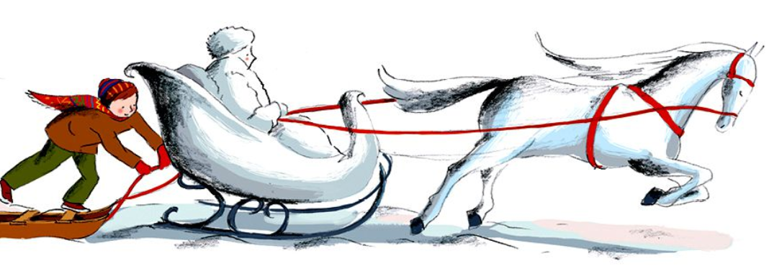
HANS CHRISTIAN ANDERSEN SNEŽNA KRALJICA

Slide 2
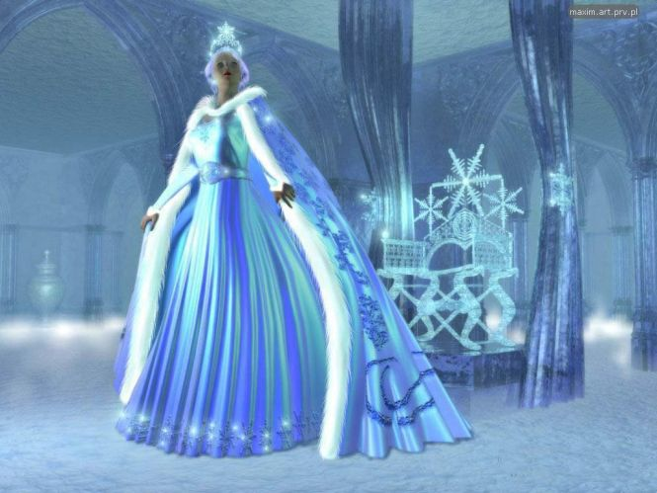
Narišite snežno kraljico.
Razmislite in ustno odgovorite.
Katere podatke o njej bi povedali?
Kako bi jo predstavili?
S čim si boste pomagali?

Slide 3
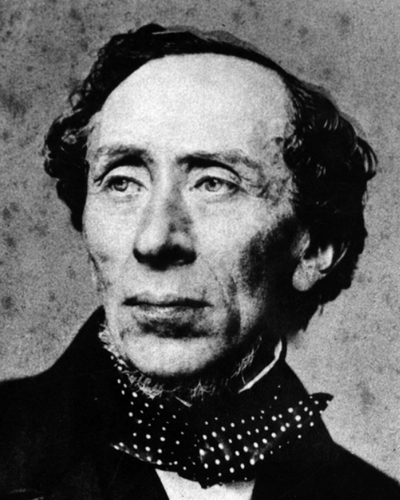
HANS CHRISTIAN ANDERSEN
Hans Christian Andersen, danski pesnik in pisatelj, je avtor mnogih del za odrasle in otroke, svetovno znan pa je predvsem po številnih pravljicah. Njegove pravljice so polne domišljije, humorja, včasih tudi krutega vzdušja in mračnosti. Učijo nas vere v dobroto preprostih ljudi in neskončnega upanja. Med njegovimi najbolj znanimi pravljicami so Grdi raček, Deklica z vžigalicami, Princeska na zrnu graha, Mala morska deklica, Snežna kraljica …
Na Andersenov rojstni dan (2. aprila) praznujemo svetovni dan mladinske književnosti, po njem je poimenovana najprestižnejša nagrada na področju otroške in mladinske književnosti, ki jo od leta 1956 podeljujejo vidnejšim avtorjem in ilustratorjem.
Več o Andersenovem življenju si lahko preberete v biografiji Pravljica mojega življenja ali na spletu.

Slide 4
Andersen je začetnik avtorske pravljice. Pravljice, ki se ohranjajo v zapisani obliki in so delo znanega avtorja, so avtorske pravljice. Razlikujejo se od ljudskih pravljic, katerih avtor ni znan; ljudske pravljice se ohranjajo po ustni poti in se prenašajo iz roda v rod.

Slide 5
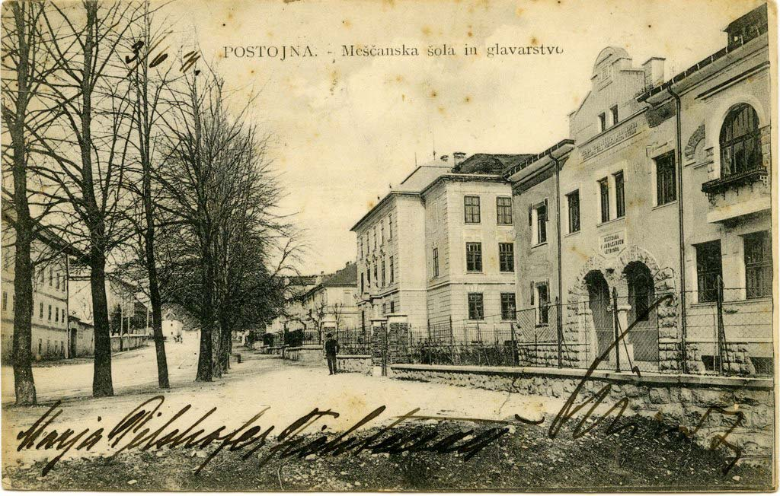
ALI STE VEDELI?
Andersen je veliko potoval po Evropi. Dvakrat naj bi se ustavil tudi v Sloveniji. Marca leta 1846 in maja leta 1854 je na poti z Dunaja v Trst prespal v Ljubljani, v drugo pa se je ustavil tudi v Postojni, kamor naj bi prispel z vlakom.

Slide 6
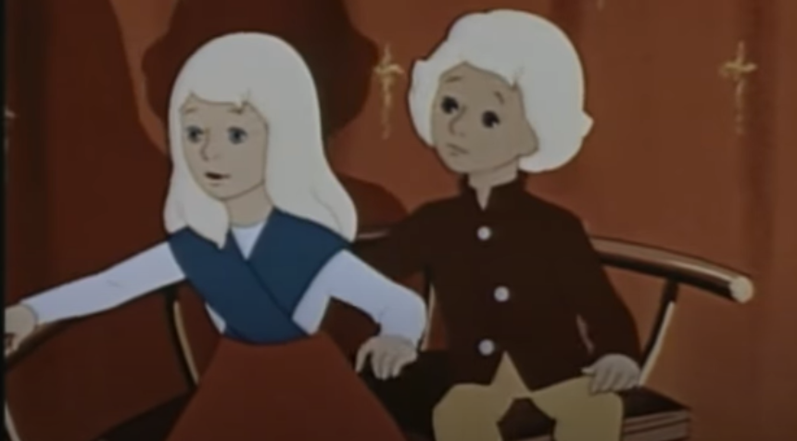
Danes boste spoznali pravljico Snežna kraljica, ki jo je napisal Hans Christian Andersen.
Preberite predzgodbo.
Deklica Gerda in deček Kaj sta najboljša prijatelja na svetu, dokler nekega nesrečnega dne v Kajevo oko in srce ne padeta črepinji s hudobčevega ogledala. Koščki ogledala pokvarijo vse, česar se dotaknejo. Kaj noče več poznati Gerde, postane poreden, celo zloben in nekega dne razposajeno odide od doma. Tako spozna Snežno kraljico.

Slide 7
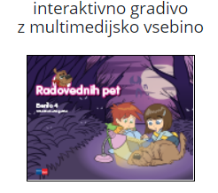
Prisluhnite avdioposnetku, ki ga najdete v interaktivnem gradivu na www.radovednih-pet.si.

Slide 8
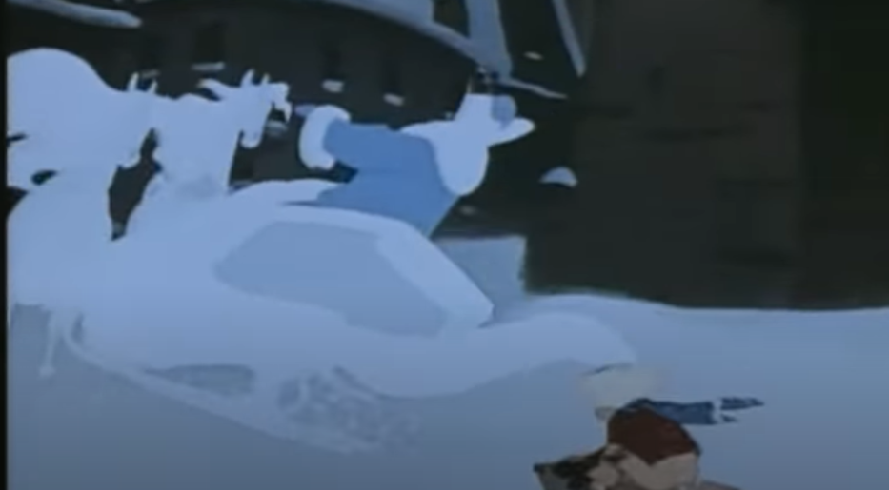
Razmislite in ustno odgovorite.
Kateri dogodek v pravljici vas je najbolj pretresel in zakaj?
Kako ste se počutili ob poslušanju pravljice?

Slide 9
Sedaj pa še sami vsaj trikrat glasno preberite odlomek v Berilu, na strani 146.

Slide 10
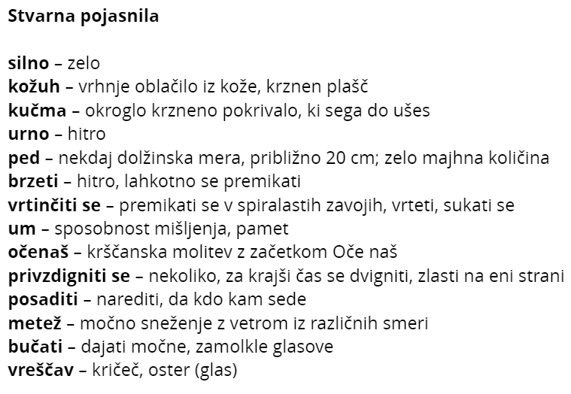
Poiščite besede, oz. besedne zveze, ki jih ne razumete.
Mogoče boste katero od neznanih besed našli v stvarnih pojasnilih ali pa za razlago poprosite vaše starše.

Slide 11
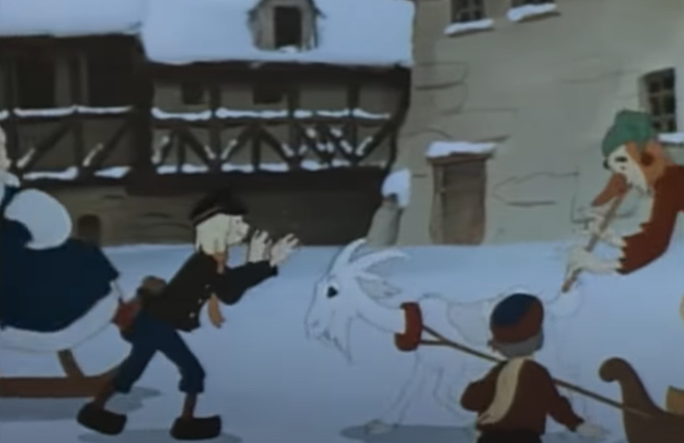
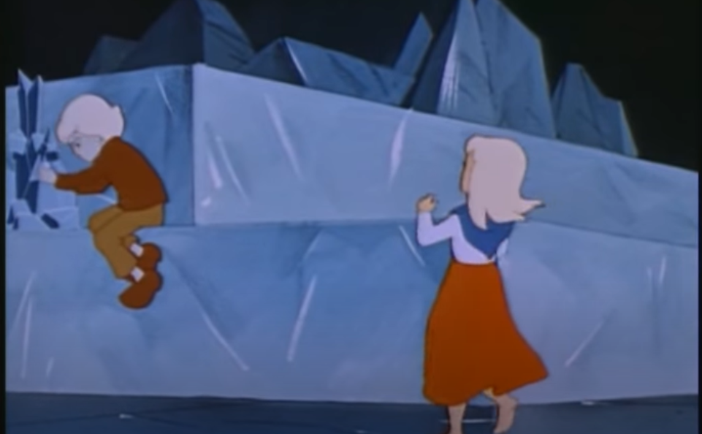
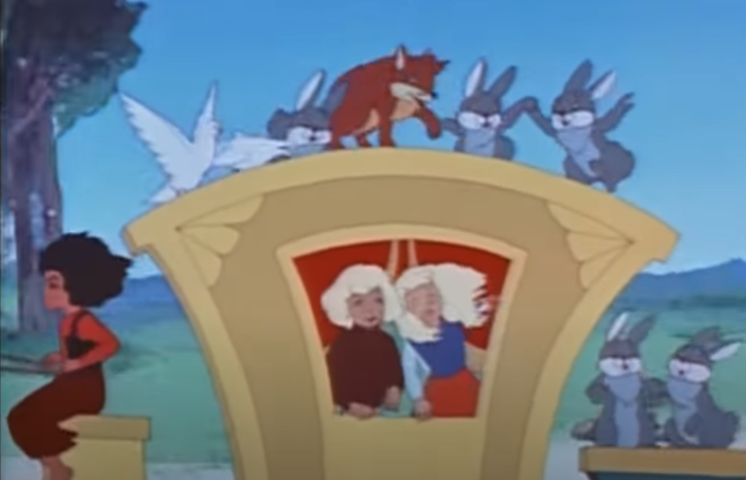
Razmislite in ustno odgovorite.
Katere književne osebe srečamo v odlomku?
Kakšna je Snežna kraljica navzven (kako izgleda) in kakšna je navznoter (po srcu)?
V čem se vaše mnenje o Snežni kraljici bistveno razlikuje od predstave, ki ste si jo oblikovali pred branjem odlomka? Kakšna Snežna kraljica ni, pa ste mislili, da bo?
Zakaj se je Kaj zbal Snežne kraljice? Kako ga je uročila, da je pozabil na vse?
Prizorišča dogajanja – dogajalni prostori se v odlomku spreminjajo. Opišite tistega z začetka odlomka (deček Kaj na trgu), nato še tistega s konca odlomka (Kaj leti s Snežno kraljico).
Razmislite še o tem,
kakšne so snežinke (čemu so podobne),
kakšne barve so oblaki,
kako se obnašajo živali,
kakšna je svetloba,
kakšen veter piha …

Slide 12
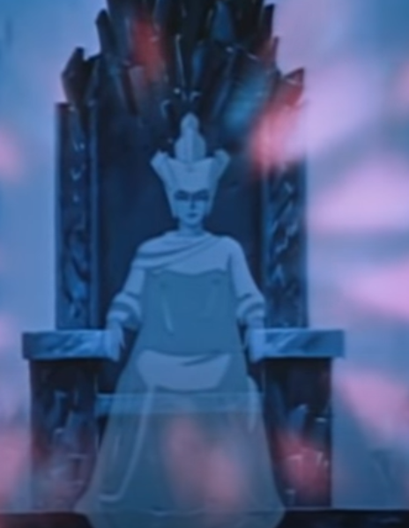
O Snežni kraljici pravljica na koncu ne govori. Kakšna bi bila po vašem mnenju njena usoda?

Slide 13
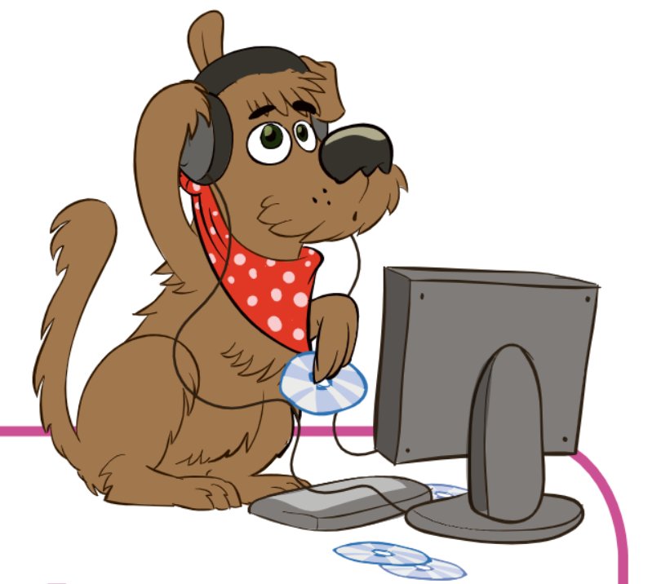
Sedaj pa si izberite eno od spodnjih nalog in jo napišite v zvezek ali na računalnik. Nalogo nama pošljite do četrtka, 14. 1. 2021, do 12.00.
1. Besedilo odlomka preoblikujte v strip (6 slik).
2. Napišite pismo, ki bi ga Kaj poslal vam. V njem naj vam piše o letu s Snežno kraljico. Vas bo prosil za pomoč ali vas bo povabil v njeno kraljestvo?

